Slide 1

数据分析案例讲解
基于京东电脑数据分析和推荐

Slide 2
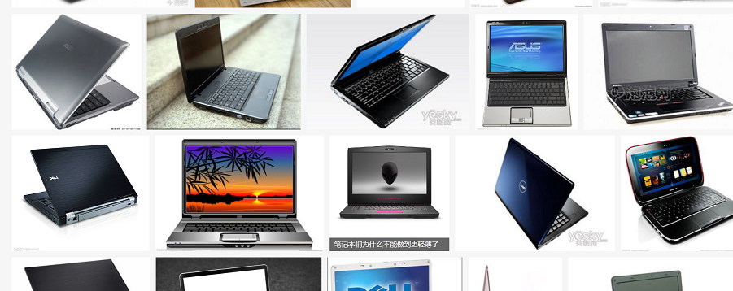
作品简介
设计目标及意义：
现如今随着互联网的逐渐普及，各行各业都产生了众多的数据。这些数据大大便利了我们展开分析研究。但是巨大的数据量也对我们的数据分析能力提出了一定的要求。市面上现如今有众多的数据爬虫和数据分析教程，但是有些教程过于厚重，有些教程则不够完整，从而使得初学者一时难以确定自己的学习方向。
作品特色：
本教程将会讲解一个在京东上分析笔记本电脑选购的完整案例，这个案例将包括爬取数据、处理数据并且分析数据的完整过程。
1.相比于其他教程，本教程更加全面而不局限于某个小环节。
2.丰富的开源源代码资源，利用github作为托管仓库
3.与读者的交互，有评论区和作业

Slide 3


小组分工
关键技术：
爬虫：Python BS库，re库，requests库
数据可视化：Excel, PowerBi, Python matplotlib库
数据分析：Python pandas库
数据建模：Matlab
网页设计：html, css, javascript
陆炜：
数据爬取，数据分析
金新伟：
数据可视化、数据分析、网页设计

Slide 4
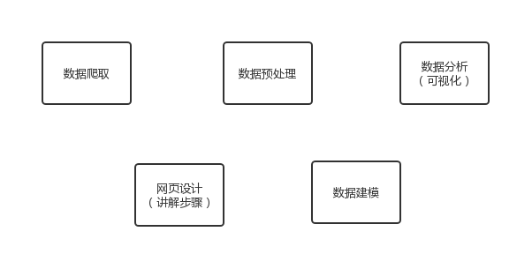
设计思路
本教程将会讲解一个在京东上分析笔记本电脑选购的完整案例，这个案例将包括爬取数据、处理数据并且分析数据的完整过程。 旨在让初入数据分析的初学者能够通过实际案例的讲解，来对数据分析有一个直观、具象的了解，从而顺利地进入数据分析的大门。

Slide 5
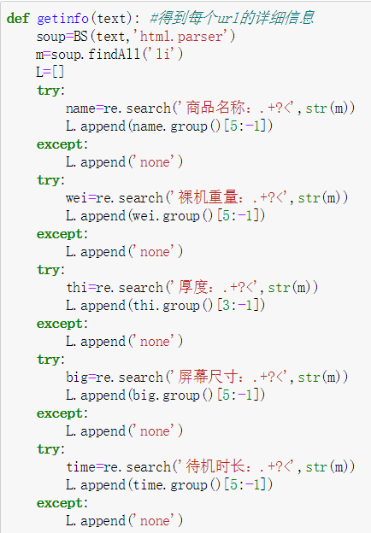
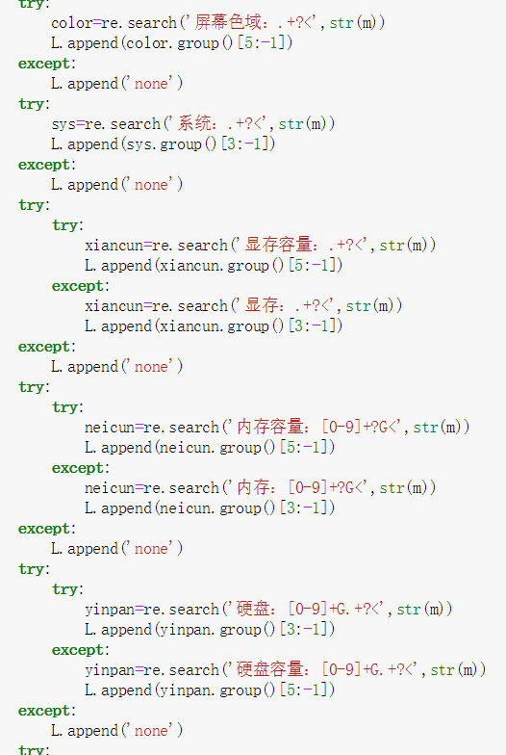
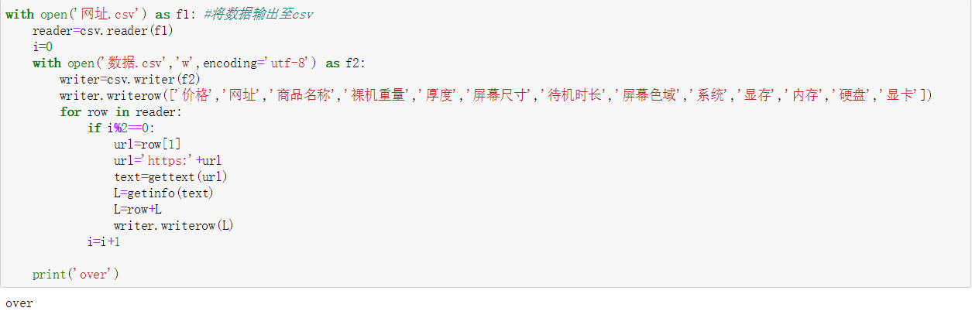
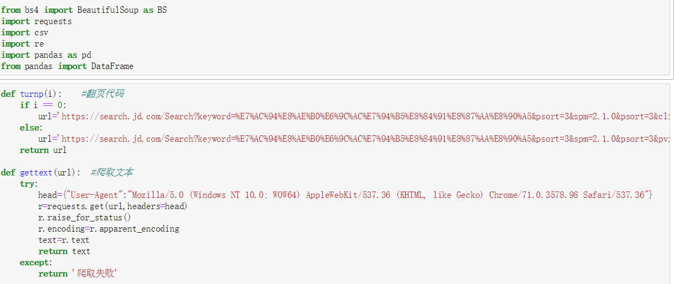
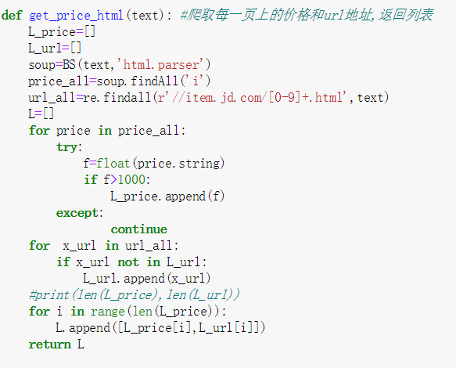
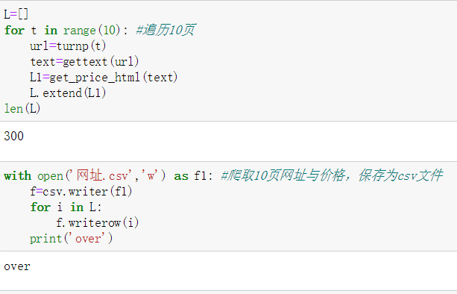
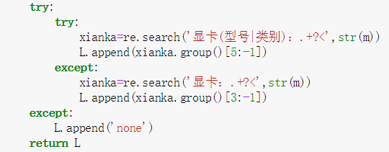
1.1 import BS库,requests库，re库用于爬虫；定义函数用于翻页和获取信息
1.2 定义get_price_html函数，得到每一网页上商品的价格和url
数据爬取
1.3 进行循环遍历，用上述函数获得每一网页上的信息，并将其保存为“网址.csv”文件
1.4 定义getinfo函数，得到每个url对应商品的信息
1.5 将1.2和1.4中得到信息输出至“数据.csv”文件

Slide 6


Linkedln在雷曼兄弟倒闭前发现雷曼兄弟的来访者变多；在谷歌宣布退出中国的前一个月，有一些平时很少见的谷歌产品经理在线…… 简单的数据也能折射、解析出意义重大的信息。京东的笔记本电脑数据虽然常见的似乎毫不起眼，但是其中其实蕴含了电脑的主流品牌、 价位、配置要求……在实际中可以被商家用于选择自家所要代理的电脑，可以被生产厂家用于把握市场趋势、制造出更好的产品， 可以被普通消费者用于选购主流的笔记本电脑……可以说是用途广泛。
大量的数据想要产生实际价值和效益离不开有效的数据处理和分析，Python、Excel、PowerBi等工具则为我们提供了大量工具……
数据处理/分析引言

Slide 7
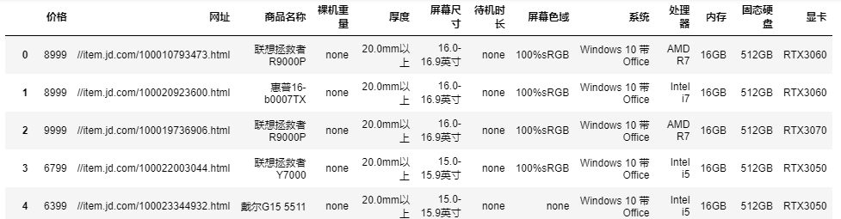
数据清洗
对下载/爬虫得到的源数据首先要进行数据清洗，少量的缺失值可以接受，可以进行忽略或者用平均值等方法进行填充。但是过多的缺失值会使得数据分析效果大打折扣，例如：在计算某项的平均值时，过多的缺失项会导致数据分析和可视化结果产生偏差。例如右图：
data.replace(np.nan, 'none') # data代表源数据
data = data.dropna(thresh=4)

Slide 8

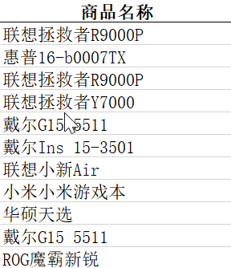

数据预处理
由于在数据分析中需要用到一些特定的规整数据，例如源数据样式为：
“联想拯救者R9000P”，
在实际分析需要将其品牌“联想”提取出来，因而需要对数据进行一些预处理。

Slide 9
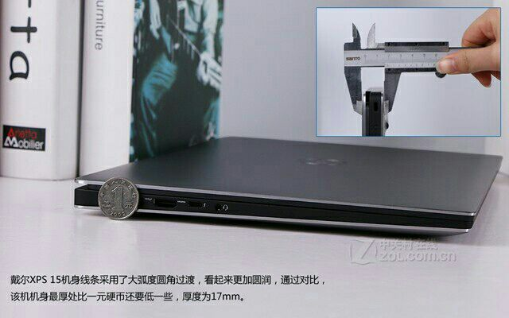
数据分析——可视化分析
如果我们想根据现有的数据：品牌、厚度、价格等数据进行分析，那么简单的可视化就能让我们对纷繁杂乱的数据有一个直观的了解, 从而快速捕捉数据背后的信息，有利于我们后续进行数据建模等操作
根据现有信息，我们在这里对品牌、价位和厚度进行简要分析：了解当下市场的主流品牌、价位和厚度，有利于我们对数据有着更好的整体把握， 品牌和价位的分析较为简单，源代码已经放在Github上，下面我们会介绍对厚度的可视化分析。

Slide 10
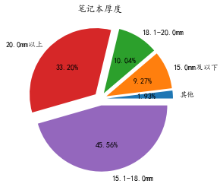
初步分析
1
首先看一下笔记本厚度的大致分布
a = data1.groupby(['价位']).count()
b = a['index'].sort_values()
explode = (0.1, 0.1, 0.1, 0.1, 0.1, 0.1, 0.1, 0.1)
plt.pie(b, explode=explode, labels = b.index, autopct='%1.2f%%')
plt.title('笔记本价位')
plt.show()
笔记本厚度方面，15.1-18.0mm占据主流。但是在轻薄为主流的笔记本市场中，20.0mm笔记本的市场份额依旧不小。
Groupby函数主要用于对数据的分组运算，其操作包括拆分对象、应用函数和合并结果的组合。这可用于对大量数据进行分组并计算这些组上的操作。

Slide 11
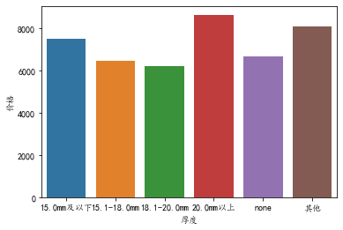
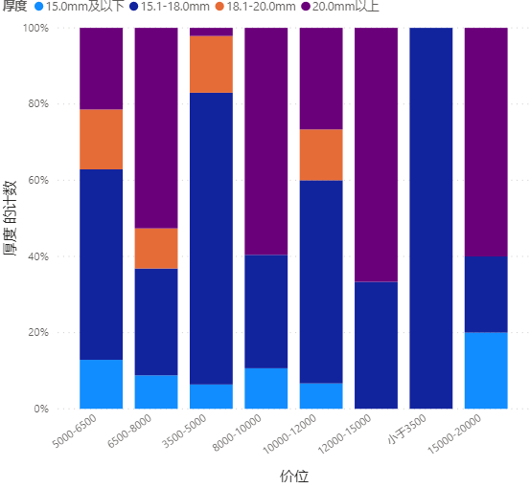
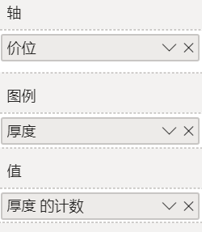
2
a = data1.groupby(['厚度'])['价格'].mean()
sns.barplot(x=a.index, y=a)
20.0mm厚度的笔记本主要占据了高端价位的市场份额。
3
改进——基于PowerBi的实现
虽然python的matplotlib和seaborn等主流可视化库能够产出不错的可视化效果图，但是相比其他的专业可视化工具依旧在图的种类、美观程度 以及易操作性方面有着较大的区别。
以Powerbi为例，像右图这样的百分比堆积柱状图，在Python中需要自己计算堆积的比例，数据样本较多是需要写好几个循环，效率较低。 而Powerbi只需要在选择“可视化”中“百分比堆积柱状图”的选项后，进行几下拖拽。并且还能添加筛选器，实现对特定数据的观察，无需编程。

Slide 12
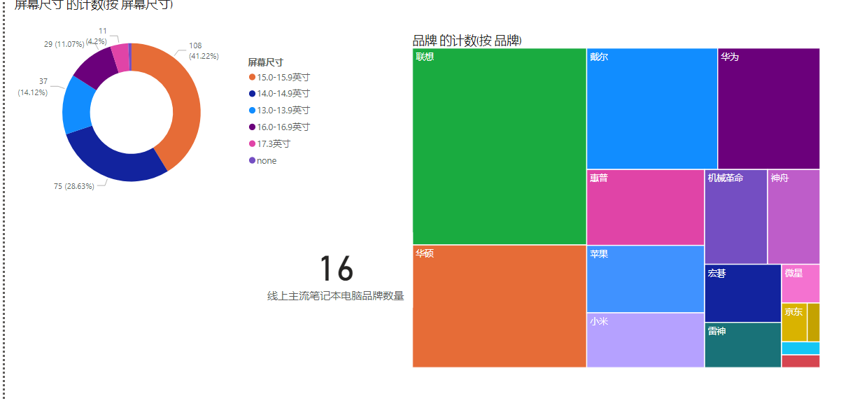

Slide 13
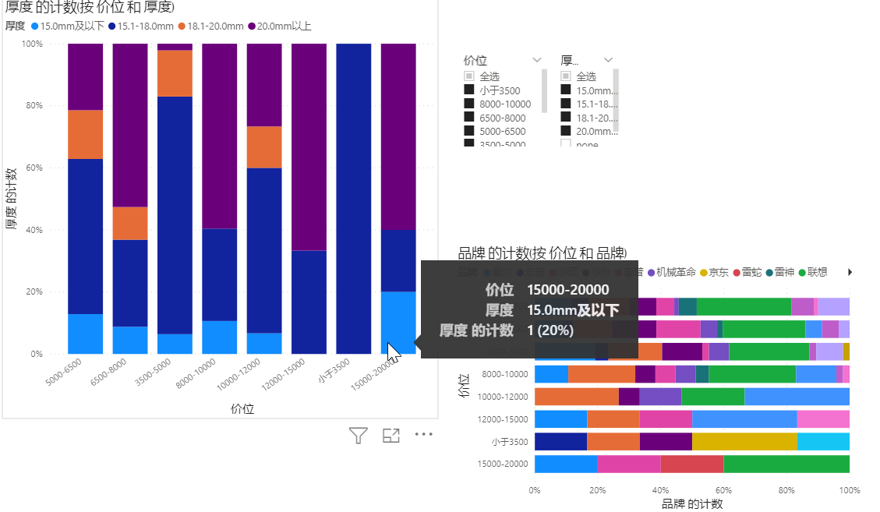

Slide 14
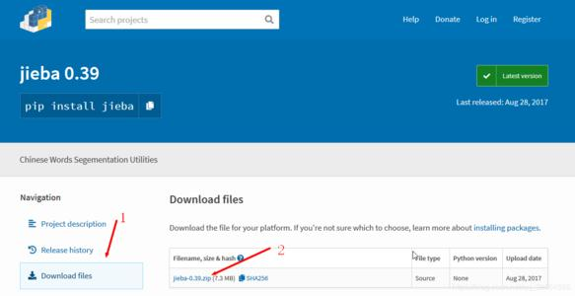

4
进阶分析
自然语言处理和关键词提取
简单的数据可视化处理不能完全满足业务需求，因此要通过其他的手段来进行处理。例如，数据量较大、并且无法被规整的评论数据就难以被传统可视化方法处理，在这里使用词云图：通过形成“关键词云层”或“关键词渲染”，对网络文本中出现频率较高的“关键词”的视觉上的突出。 在这其中运用到了机器学习的自然语言处理，调用了jieba库analyse.extract_tags——一种基于TF-IDF算法的关键词抽取方法。
自然语言处理是计算机科学领域与人工智能领域的一个重要方向，能实现人与计算机之间用自然语言进行有效通信的各种理论和方法。
关键词往往代表着文章的重要内容，可以通过他们来窥探文本的主题思想。关键词提取对于基于文本的推荐系统和搜索系统有着至关重要的作用， 提取的关键词往往决定着推荐系统或搜索系统的最终结果，而我们的词云图也有赖于此。

Slide 15
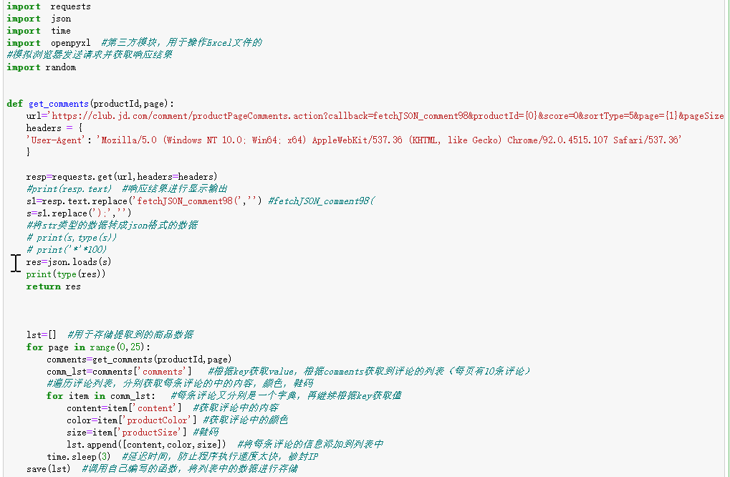
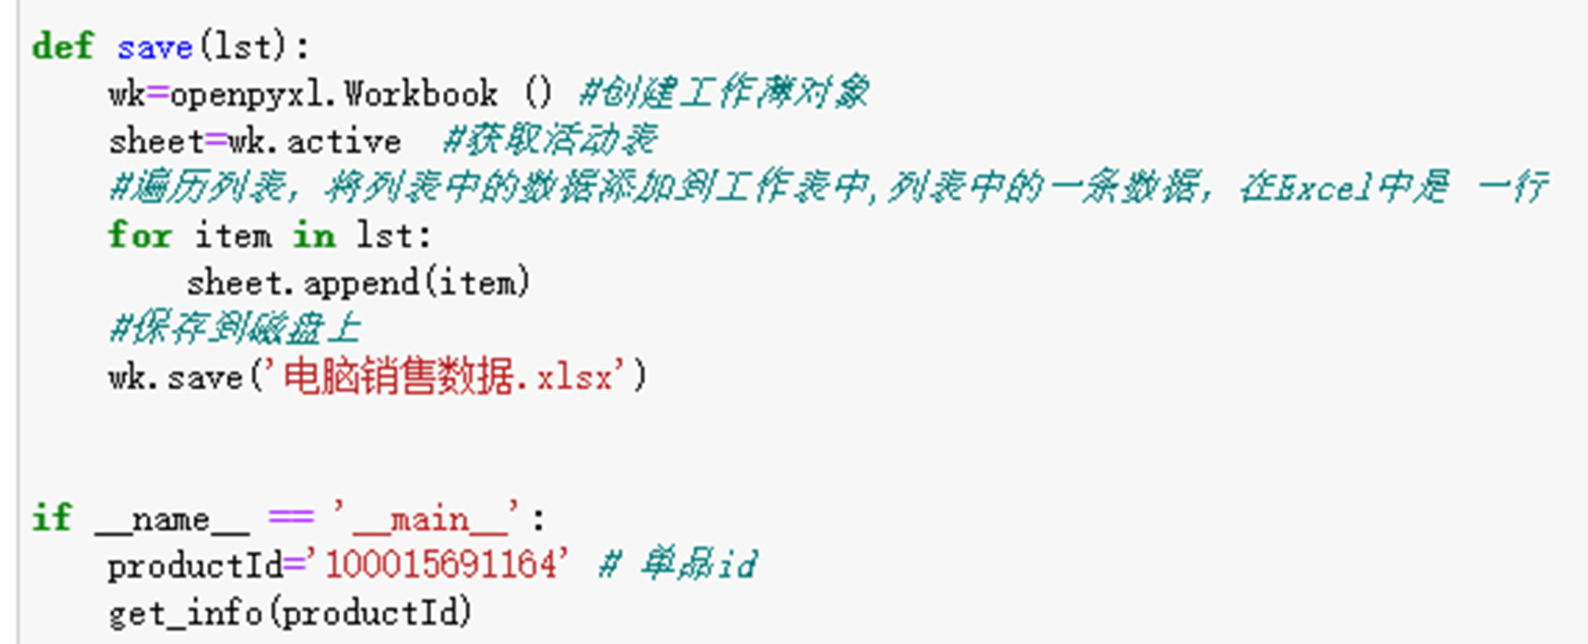
爬取评论，保存数据

Slide 16
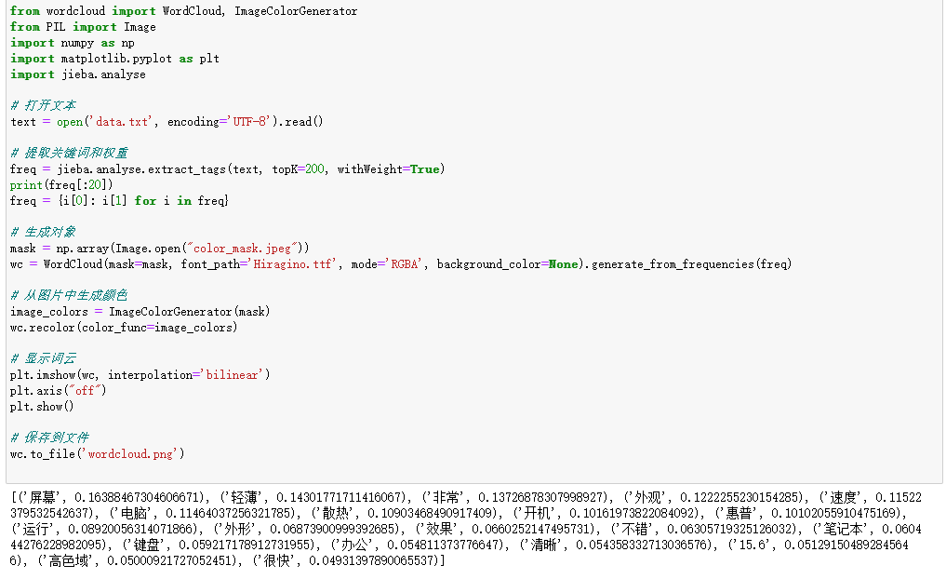

Slide 17

词云图结果
最后得到了一个权重向量和词云图：可以看到轻薄、屏幕、外观、速度等因素是普通消费者比较关注的因素，可以在商家宣传、购买模型建立的时候加以关注

Slide 18
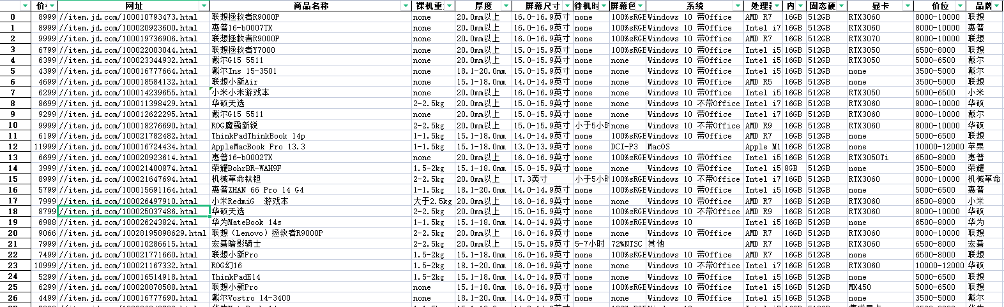
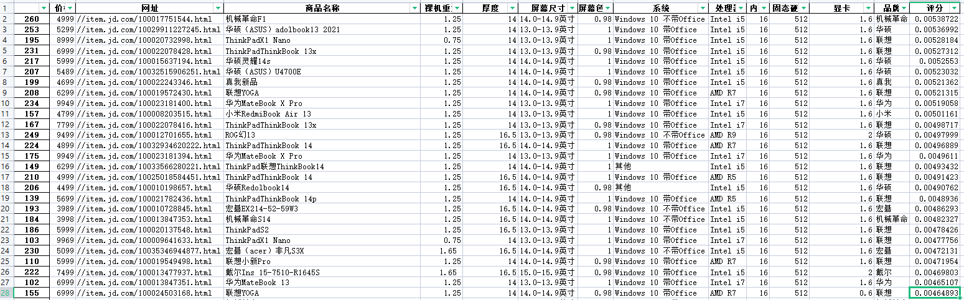
数据建模
思想：将每个变量按好坏赋值，如
100%sRGB/72%NTSC 以上色域的屏幕，是不错的屏幕 1分
45%NTSC 的话，那这个屏幕就是非常垃圾的屏幕 0.6分
给平均分。（其判断标准来源于网络，并存在一定主观性）
4.1 用excel把非数值型变量转化为数值型变量

Slide 19
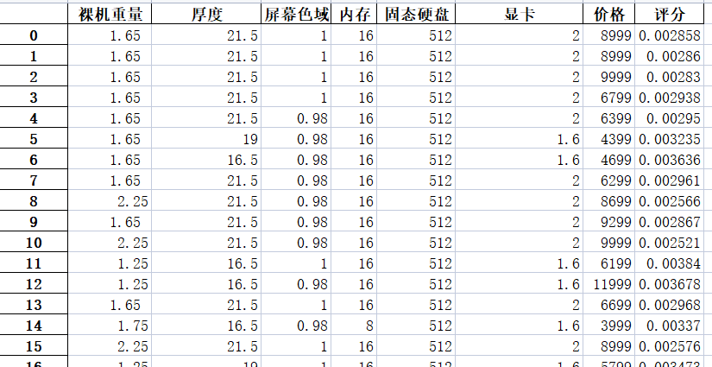
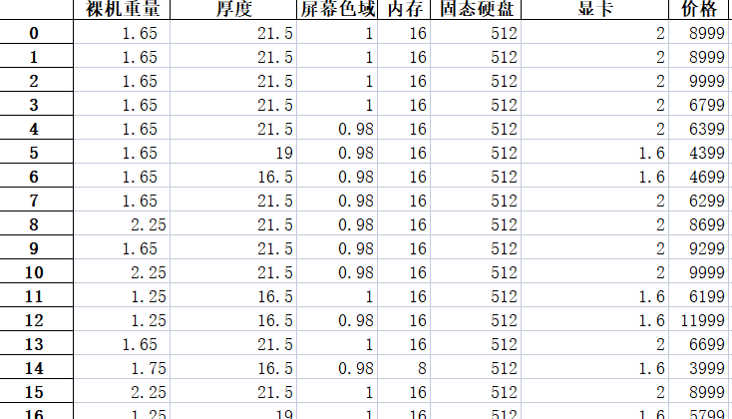
数据建模
4.2 形成一个仅有数值的矩阵，用于数学模型
挑选多个便于比较的指标
4.3 放入matlab,借用 topsis模型，得到分数，筛选出得分高的进行推荐

Slide 20
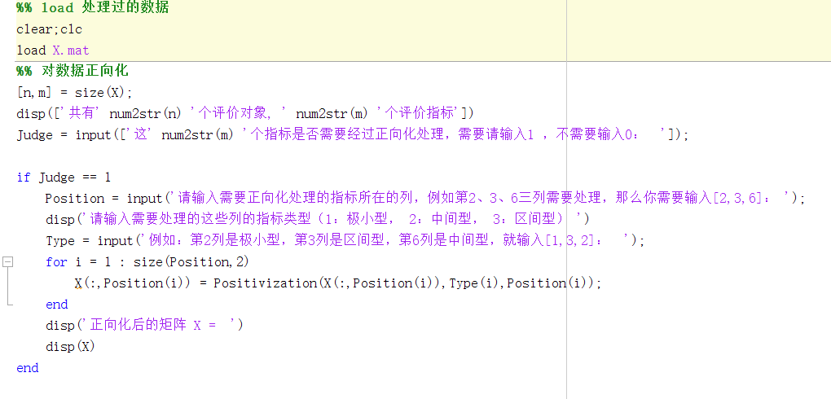
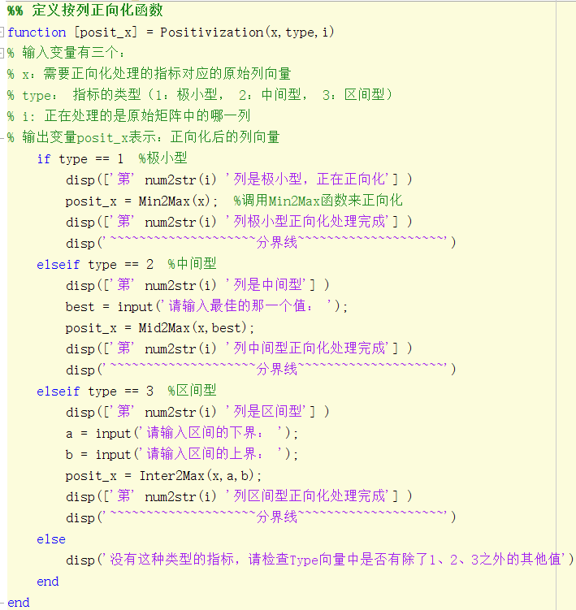
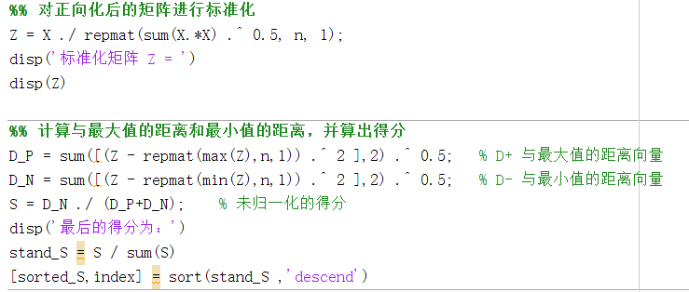

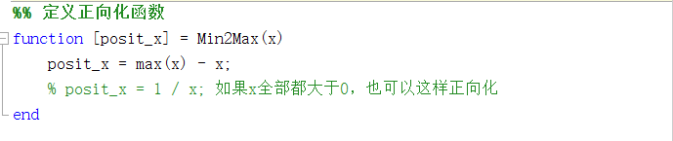
数据建模
Topsis模型介绍
1. 将数据正向化（把所有数据变成“越大越好”的类型）
2. 将数据标准化（把所有数据放到一个尺度下）
如：内存赋值了256和512，难以和色域0.6和1比较
2. 计算与最大值的距离和最小值的距离，算出得分（归一化）

Slide 21
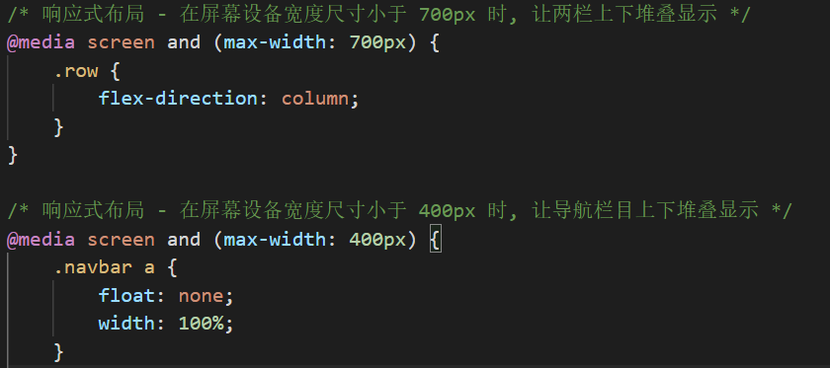
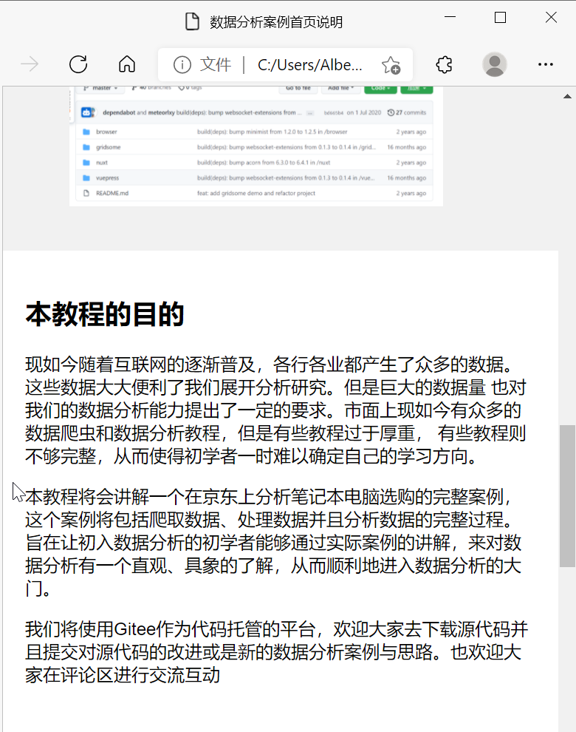
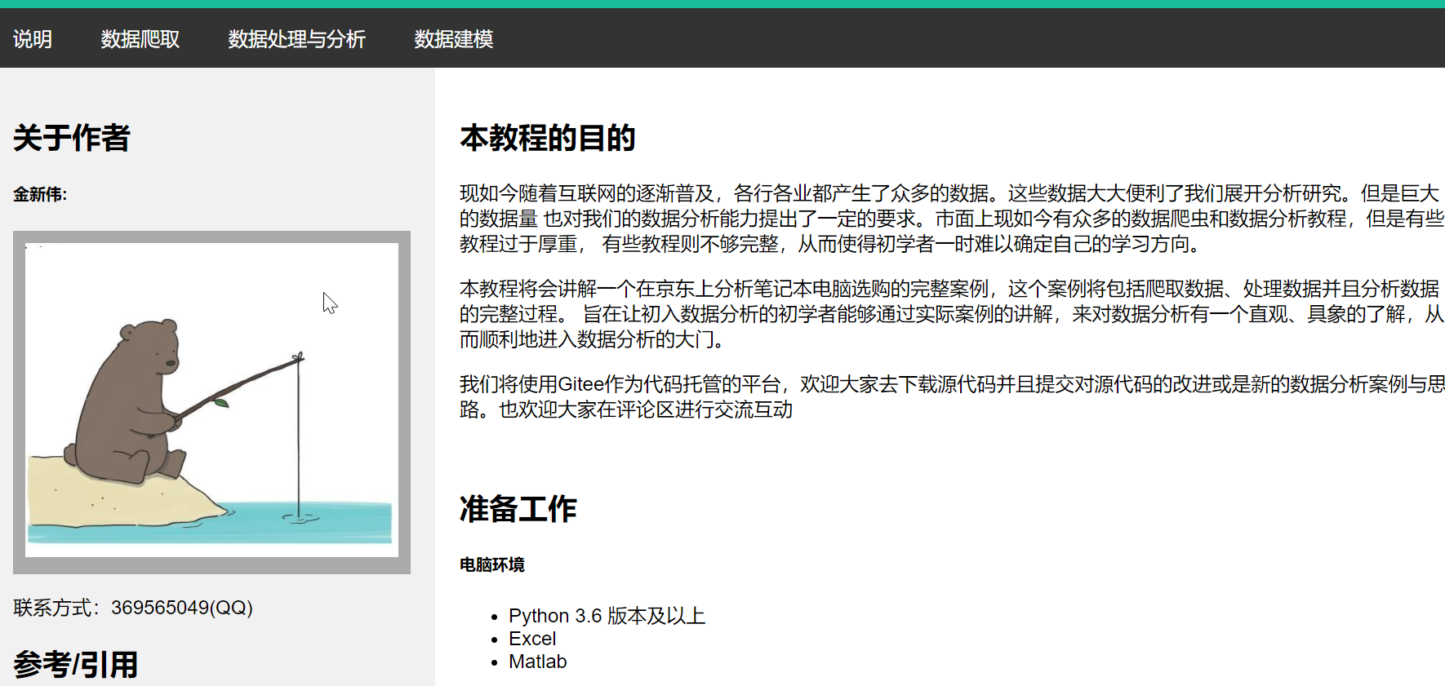
网页特点——前端
1
基于HTML和CSS实现了响应式布局，能够自适应各种页面
2
创建了两列容器，层次更加分明

Slide 22
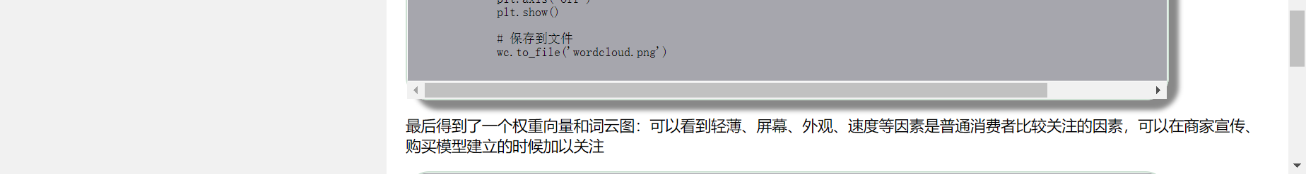
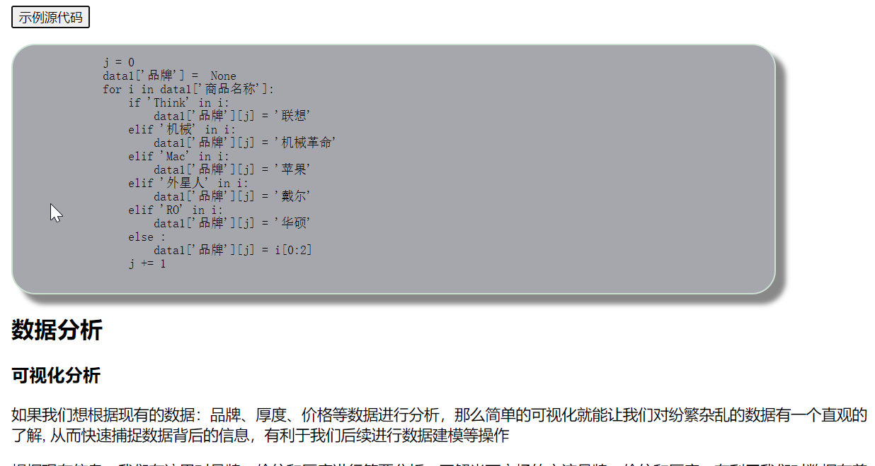
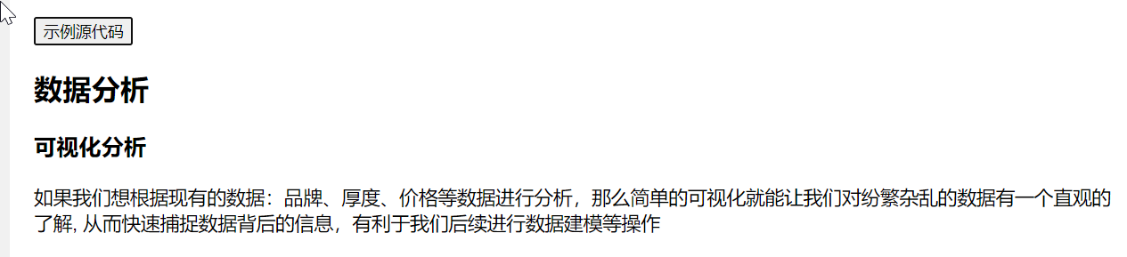
3
设置代码区的滚动条，使得代码格式得到保留，不会被强制换行
4
利用JQuery实现了与读者的简单交互，让读者能够有时间自行思考

Slide 23
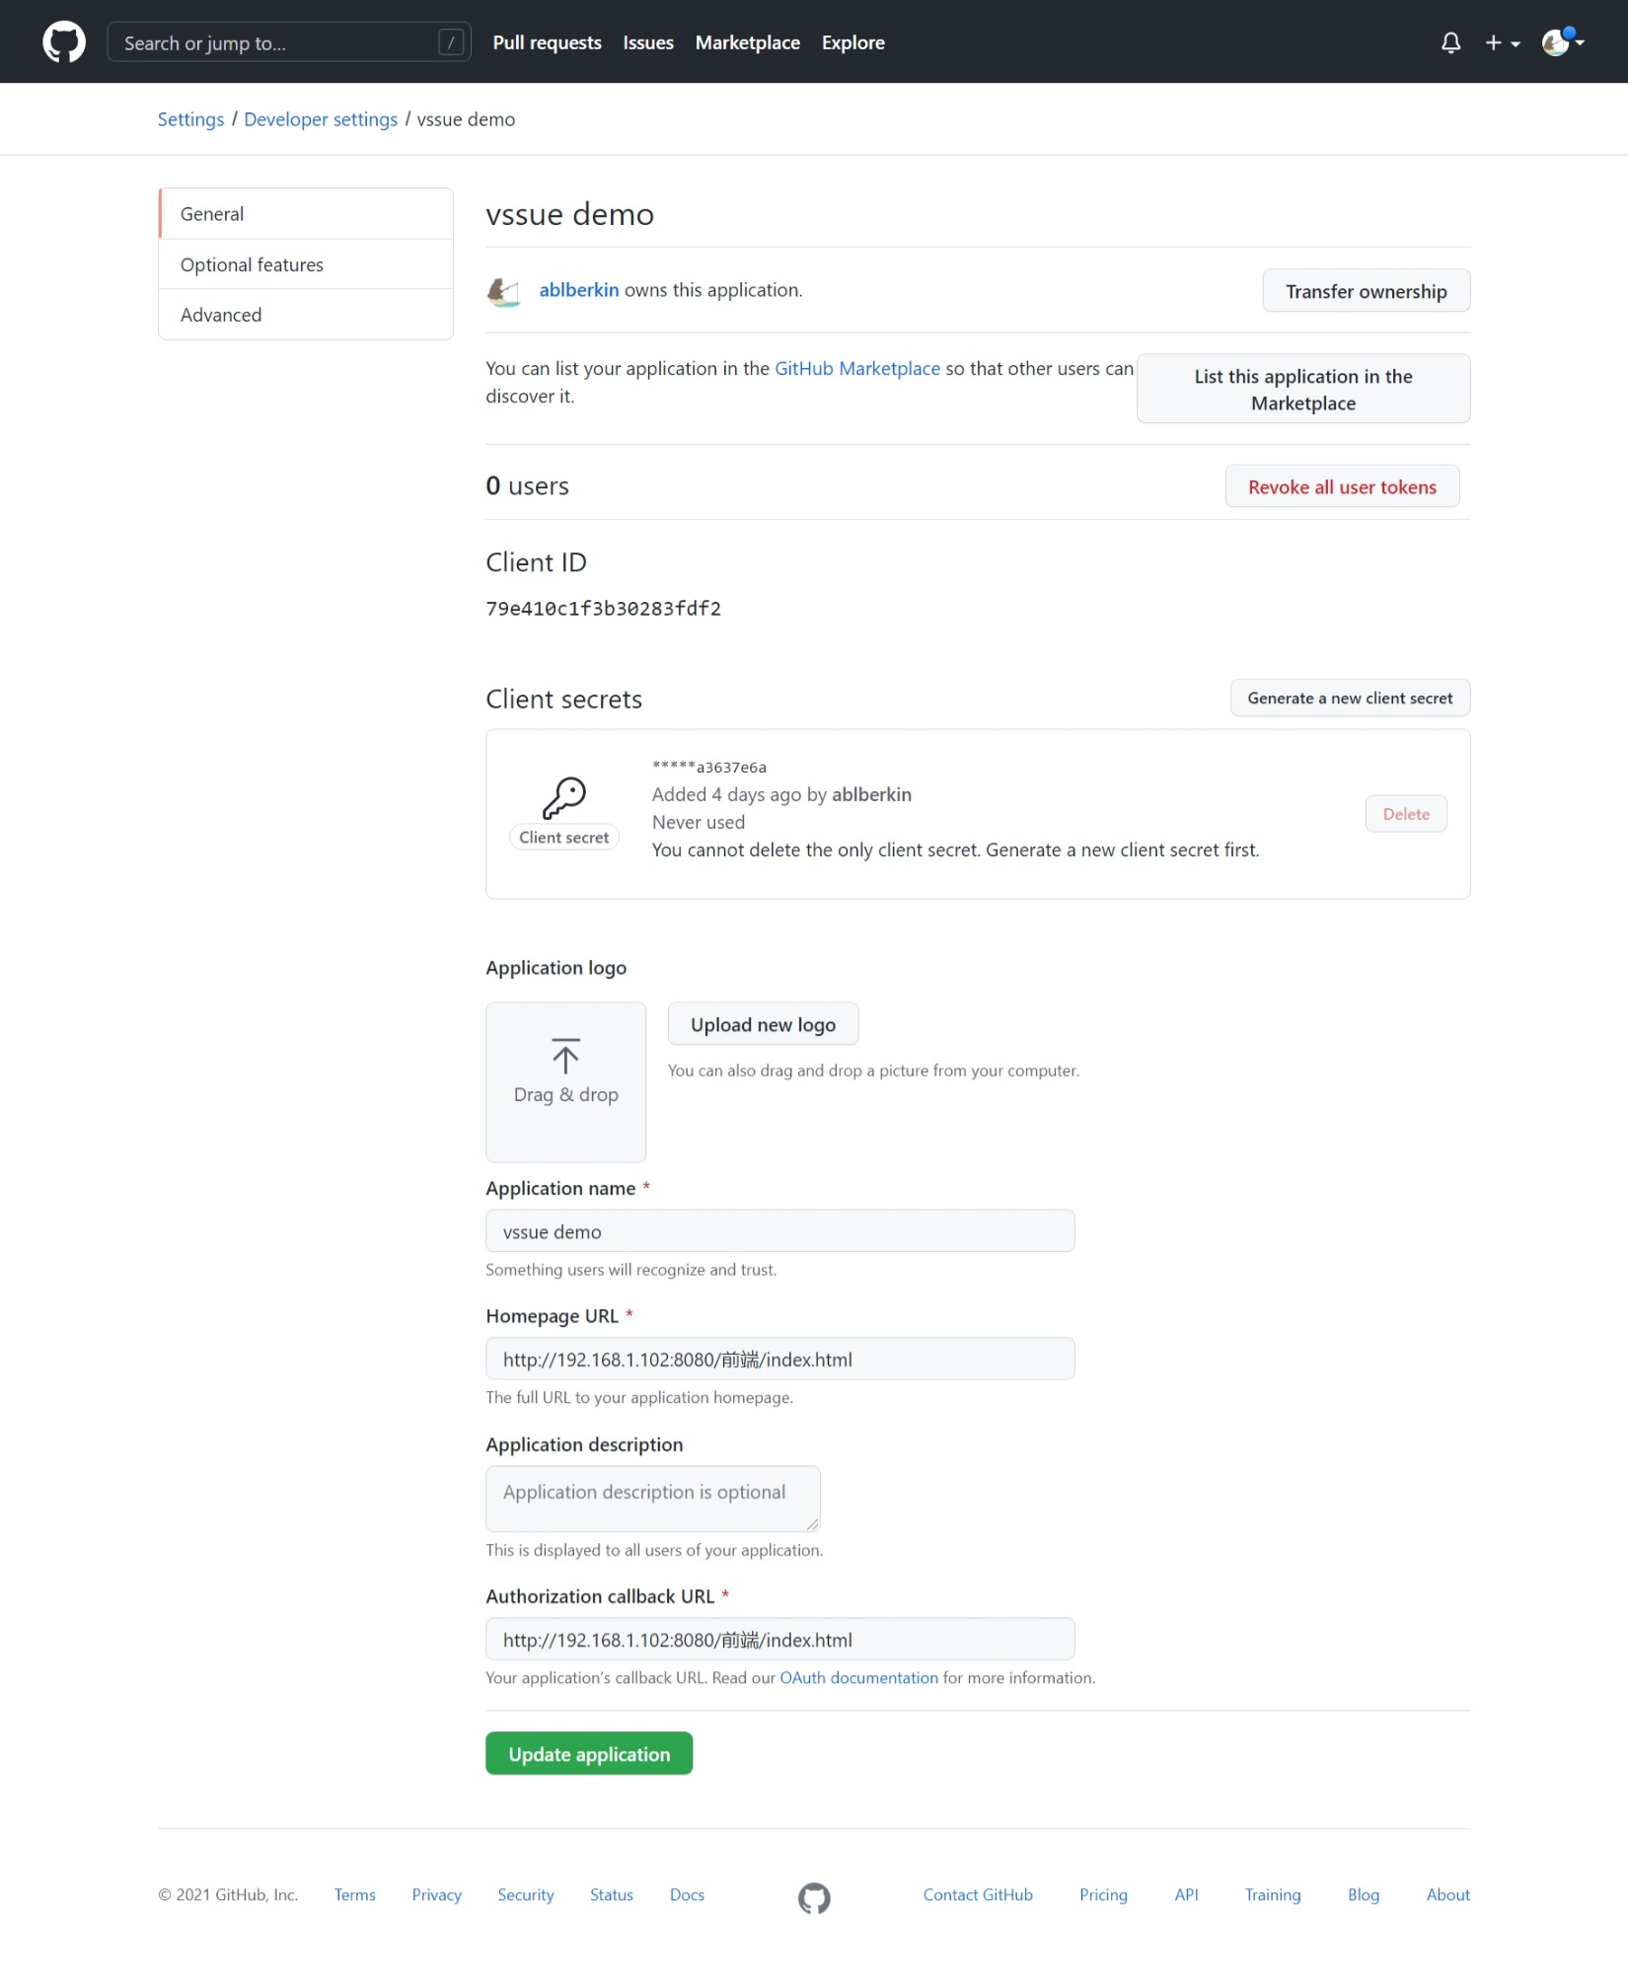
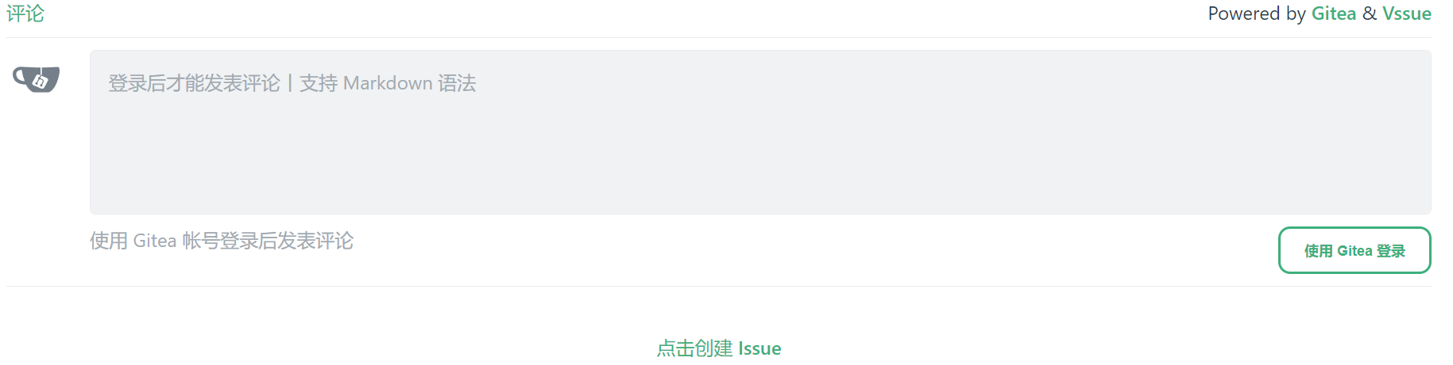
网页特点——后端
1
基于Github的Vssue仓库，可以实现评论的存储、发表和展示，实现了动态网页的功能
2
基于OAuth2.0(Open Authorization开发授权)协议，用户数据更加安全

Slide 24
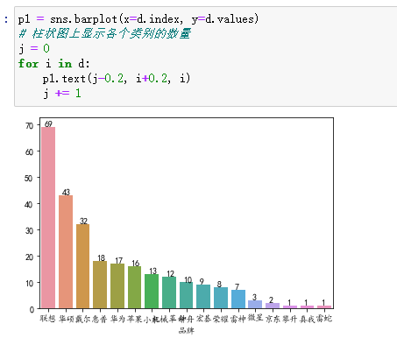
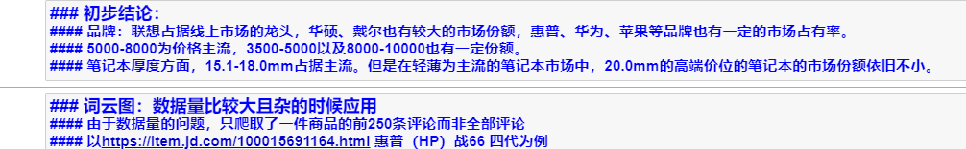
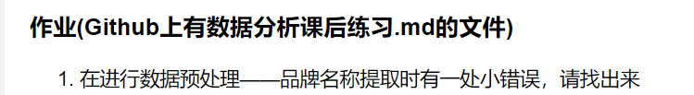
网页特点——交互性
1
以Github作为托管仓库，任何人都可以进行下载和调试
2
通过Jupyter Notebook进行代码展示，IPython的交互系统能够实现效果的即时可视化，所见即所得
3
通过Markdown语法编写注释，使得代码层次更加分明
4
设置了相关的作业

Slide 25
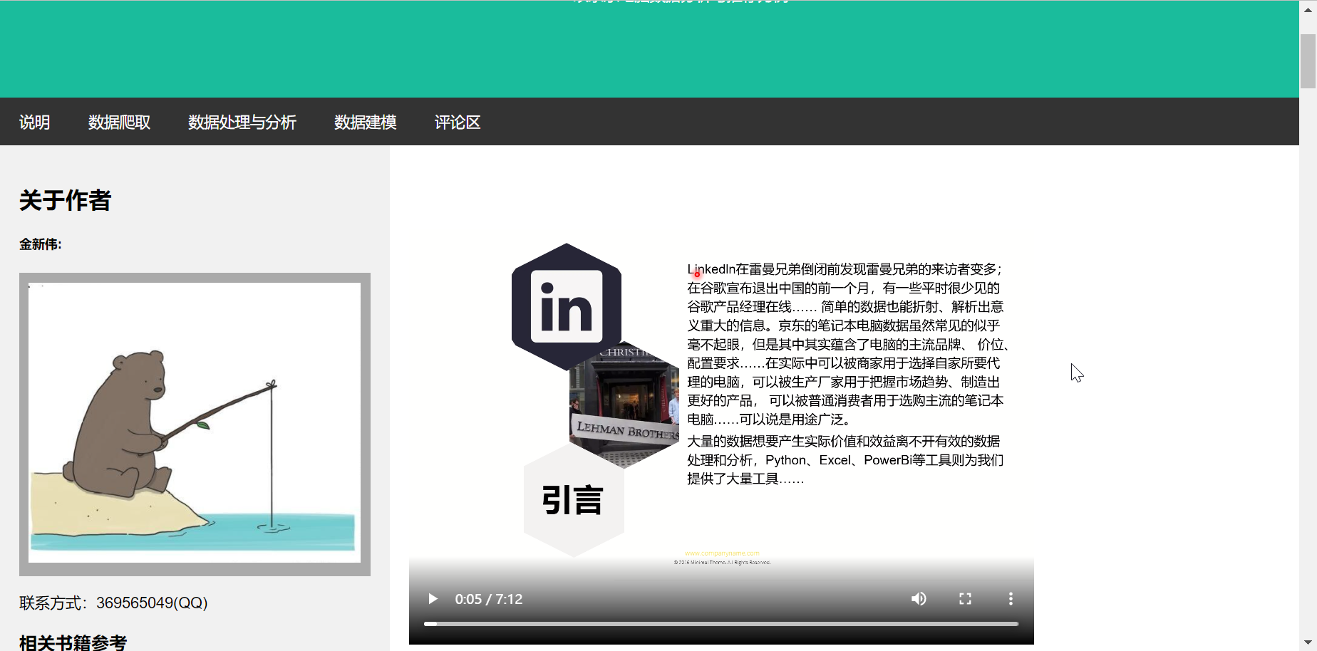
5
插入了简单的讲解视频，有助于读者更好地理解代码

